Slide 1
English Class
Teacher Cristiane de Brito Cruz
@chris_divine
@chris_divine09
Cristiane de Brito Cruz
cristiane.cruz@ifrn.edu.br
http://docente.ifrn.edu.br/cristianecruz
suap.ifrn.edu.br

Slide 2
Why studying

Slide 3
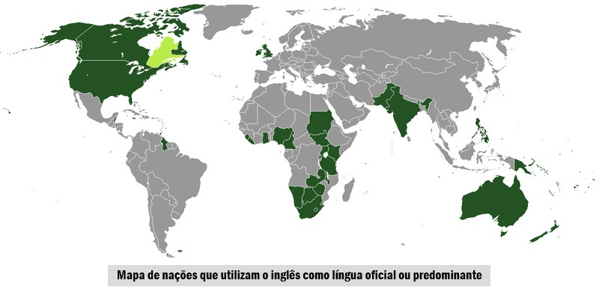
PPC/2012
Oportunidade
LDB 9.394
Países
Inteligência

Slide 4
Como estudar inglês...

Slide 5
Recursos que o IFRN dispõe:
Profª com Licenciatura Plena em Língua Inglesa (Especialista);
Centros de Aprendizagem (C.A.) (horário marcado)
Tutor de Aprendizagem de Laboratório (T.A.L.)*
Laboratório de Línguas*
Biblioteca

Slide 6
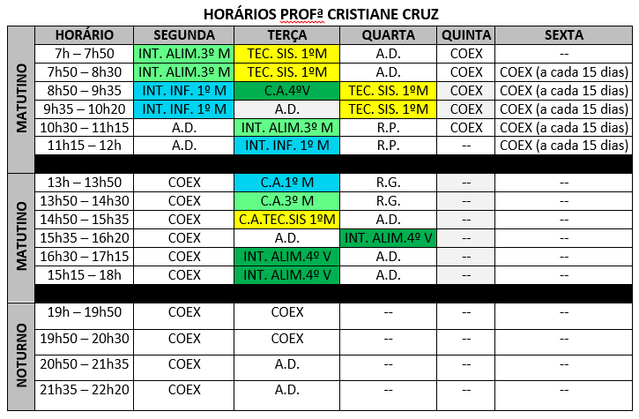
Horários:

Slide 7
No IFRN (e no Curso de Inglês)
Preste atenção às aulas;
Anote observações importantes;
Faça sempre em dia seus exercícios;
Não acumule muitos exercícios;
Tenha um horário de estudos;
Participe do CA;
Procure algum amigo que saiba mais;
Faça grupos de estudos;
Entregue os trabalhos em dia.

Slide 8
Na internet
Escolha sites que te agradem;
Peça dicas ao colegas que já usam;
Procure primeiros sites gratuitos;
Faça as atividades em dia;
Monte uma rotina de estudos;
Procure contato com estrangeiros.

Slide 9
No celular
Escolha aplicativos que te agradem;
Escolha um horário pra acessar;
Faça as atividades regularmente;
Tente alcançar níveis mais altos;
Não deixe de estudar nenhum dia;
Aproveite horas inúteis pra estudar (numa fila, deitado na rede, nos intervalos, etc);
Prefira primeiro apps gratuitos.

Slide 10
Com músicas
Escolhas músicas de seu agrado;
Leia a letra da música;
Apague algumas palavras e ouça a música e tente completar;
Aprenda a música e depois anote palavras novas;
Tente lembrar da letra sem ficar olhando muito pra tradução;
Ouça todo dia uma música nova.

Slide 11
Com séries/filmes
Escolhas uma série que você gosta;
Dica: netflix;
Passe o episódio com legendas em português;
Após ver o episódio passe novamente com as legendas em inglês;
Por fim, veja os episódios todos em inglês e sem legenda;
Escolha primeiro cenas bem conhecidas;
Faça isso todo dia 15min.

Slide 12
Com livros/Histórias em quadrinhos (HQ)
Escolhas um livro que você conhece;
Leia o livro em inglês checando as palavras no dicionário;
Tente não traduzir tudo;
Anote no livro observações;
Ler em inglês é para níveis intermediários (não é bom começar por livros quando você não tem um bom vocabulário);
Faça no final do livro um glossário de palavras novas que você aprender.

Slide 13
Com vídeo games
Escolhas jogos que te agradem;
Escolha jogos mais simples;
Anote todo dia as palavras novas;
Cumpra as missões e faça um pequeno dicionário de cada jogo;
Aos poucos você não vai mais precisar olhar este glossário.

Slide 14
Inglês no IFRN
EMENTA
Aprofundamento na produção de sentido a partir de textos orais e escritos por meio de funções sociocomunicativas, estruturas básicas da língua-alvo e gêneros textuais de diversos domínios, considerando também as demandas da formação profissional; reflexão acerca do caráter social, político e econômico da presença dominante da LI no mundo, capacitando o aluno a pensar criticamente essa presença.

Slide 15
Inglês no IFRN
Objetivos
Conhecer a língua do outro, utilizando-a como base para a reflexão sobre sua língua materna e os aspectos culturais que ela compreende, contribuindo para o resgate de identidade do aluno.
• Situar temporalmente suas ações (falar de coisas que fez, está fazendo e que planeja fazer/irá fazer) na modalidade escrita e/ou oral.
• Produzir sentido a partir de elementos linguísticos e extralinguísticos de gêneros textuais (orais, escritos e/ou híbridos) na língua-alvo.
• Ampliar de modo autônomo o próprio vocabulário a partir de estratégias de aprendizagem e compreensão, bem como do uso de ferramentas de tradução eletrônicas e dicionários convencionais.
• Apropriar-se de elementos que auxiliem no processo de leitura, oralidade e escrita, tendo em vista a aprendizagem autônoma e contínua.

Slide 16
Inglês no IFRN
Bases Científico-Tecnológicas (Conteúdos)
• Funções sócio-comunicativas básicas:
Falar sobre eventos passados (e.g.: What did you do [yesterday]? [Yesterday], I studied English, I watched TV and I went to work.).
Falar sobre o ações em andamento (e.g.: What are you doing? I am [studying].).
Fazer planos (e.g.: What are you going to do [tomorrow]? [Tomorrow] I am going to study.).
Conjecturar sobre o future (e.g.: What will you do [in January]? [In January] I will travel.)

Slide 17
Inglês no IFRN
Bases Científico-Tecnológicas (Conteúdos)
• Vocabulário básico:
Profissões (em especial aquelas dos próprios alunos); números (relativos especialmente às idades dos alunos); estados civis; programas de TV, tipos de filme, música e comida; esportes, disciplinas escolares.
Dias da semana; atividades relativas ao dia-a-dia dos alunos.
A forma passada dos verbos trabalhados na disciplina de Língua Inglesa I.
Expressões de tempo (yesterday, last weekend, a week ago, tomorrow, today, tonight, now, tomorrow, next week, next month). o Meses do ano.

Slide 18
Inglês no IFRN
Procedimentos Metodológicos e Recursos Didáticos
• Aulas expositivas dialogadas.
• Atividades orais e escritas em sala de aula (considerando que grande parte dos alunos da EJA trabalha durante o dia/no contra-turno).
• Projetos/Atividades envolvendo gêneros textuais de natureza lúdica (como música e vídeo), informativa (por exemplo, notícias), literárias (como poemas curtos) e/ou técnica e científica.
• Acesso à Internet como elemento de pesquisa;
• Estudo dirigido de listas de vocabulário;
• Projetos/Atividades que propiciem ao aluno a oportunidade de construir seu próprio conhecimento e partilhá-lo com os colegas.

Slide 19
Inglês no IFRN
Avaliação
• Estratégias de avaliação formativa que indiquem ao aprendiz “o que precisa ser feito, revisto, estudado, reelaborado, para superar dificuldades e estabelecer relações para o desenvolvimento de estruturas cognitivas” (Soares e Ribeiro, 2001).
• Instrumentos avaliativos escritos e orais considerando os processos de ensino-aprendizagem desenvolvidos nas aulas.
• Projetos/Trabalhos individuais e em grupo, escritos e/ou orais (produção textual, apresentações, etc).

Slide 20
Inglês no IFRN
Bibliografia
1. MURPHY, Raymond. Essential Grammar in Use. São Paulo: Martins Fontes, 2004.
2. DICIONÁRIO Escolar Longman Inglês-Português, Português-Inglês.

Slide 21
Metodologia de Ensino
Proposta 1:
Trabalho (20) – Escrito, Seminários, Apresentações, etc.
Exercícios (20) – Feitos em sala (entregues ou não), Oralidade.
Avaliação (60) – Conteúdos do Bimestre
*Simulado/ENEM
Proposta 2:
Participação em Sala (Oralidade, exercícios) – 100
Avaliação – 100
Trabalho – 100

Slide 22
Regras:
Trabalhos:
Entregues na data (não aceito após);
Seminários (todos apresentam) - Exercício
Prova:
Individual
Sem consulta (dicionário, caderno, celular)
Questões objetivas (70%), subjetivas (30%)
Reposição* (Toda subjetiva)

